Slide 1
Презентація
Підготувала: учениця 11 класу Абраменко Наталія

Slide 2
Поняття про синтетичні миючі засоби (СМЗ) та мило
Синтетичні миючі засоби – це натрієві солі кислих складних ефірів вищих спиртів і сірчаної кислоти:
R-CH₂-OH + H-O-SO₂-OH è R-CH₂-O-SO₂-OH + H₂O
R-CH₂-O-SO₂-OH + NaOH è R-CH₂-O-SO₂-ONa + H₂O
Близько 70% споживаних населенням СМЗ витрачається на так зване загальне прання (у США й Англії її називають "важким”), що здійснюється раз у 3-7 днів. Це прання, при якій перуть постільну, столову і натільну білизну, проводять найчастіше в пральних машинах. Близько 20% СМЗ витрачається на "легке” прання слабозабруднених виробів з тонких тканин вручну в теплій воді. СМЗ для легкого прання не повинні робити подразнюючої дії на шкіру рук, повинні створювати рясну піну і добре прати при температурі води 25-45 С.
Незважаючи на те, що наступила епоха СМЗ, мило ще цілком не здало свої позиції: його рекомендується використовувати для ручного прання виробів з бавовняних і лляних тканин.

Slide 3
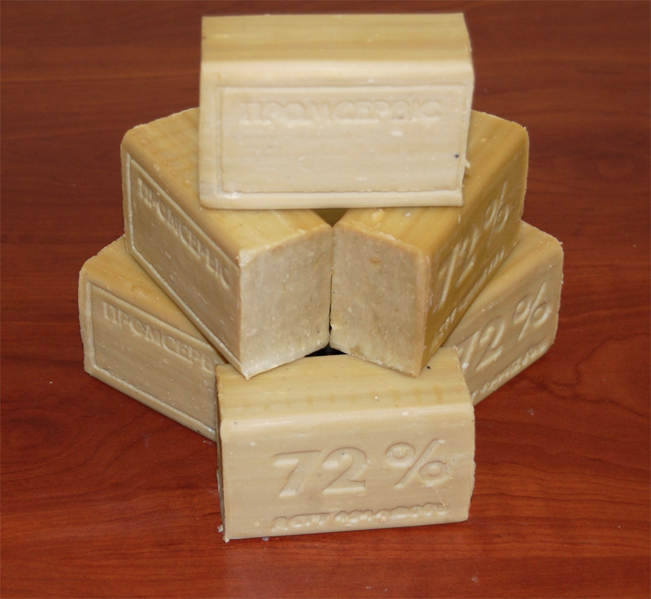
Виробництво сучасного туалетного і господарського мила - автоматичний і хімічний процес. В останні роки одержали широке поширення різні ароматичні добавки і засоби дезінфекції. Особливо в Америці. Однак лікарі нагадують: надлишок дезінфекції часом небезпечний. Звичайне мило звільняє від мікробів не гірше. А при двократному намилюванні практично цілком знищує їх.
Господарське тверде мило є сумішшю натрієвих солей природних і синтетичних жирних кислот. У залежності від способу переробки тверде господарське мило поділяють на піліроване (перетерте на вальцях), що містить 72% натрієвих солей жирних кислот, і звичайне, яке утримує в собі 60 і 70% натрієвих солей жирних кислот. Піліроване мило має яскраво-жовтий колір, 70%-е звичайне – жовтий і темно-жовтий, 60%-е, одержуване на основі жирової сировини з добавками нафтенових кислот, - темно-коричневий (застосовується головним чином для технічних цілей).
З твердого господарського мила механічним шляхом у невеликих обсягах виготовляють мильні порошки, гранули, стружку. Так, для одержання порошку суміш мила і соди розпорошують у середовищі холодного повітря.

Slide 4
Сполуки та компоненти миючих засобів, їх функції
У прісній воді в розчиненому стані завжди містяться різні солі, в основному кальцію і магнію. Мила і деякі УПАВШИ утворять з цими солями нерозчинні сполуки, що осідають на тканині, утрудняють полоскання, додають їй твердість.
У домашніх умовах можна визначити, тверда чи м'яка у вас вода. Для цього в гарячій воді розчиняють здрібнене мило: якщо після охолодження розчин залишається прозорим – вода м'яка, розчин у твердій воді при охолодженні покривається плівкою. Ще можна визначити твердість води, намагаючись збити мильну піну: у твердій воді вона не утвориться. При пранні у твердій воді в пральний розчин треба додавати більше миючого засобу, чим зазначено на упакуванні.

Slide 5
Для зв'язування солей твердості до складу СМЗ уводять спеціальні добавки: поліфосфати, силікати, кальциновану соду, деякі інші солі. Нагадаємо, що при пранні господарським милом ці добавки в миючий розчин ви повинні вводити самі. У цьому випадку можна скористатися нашатирним спиртом, тринатрийфосфатом і кальцинованою содою. Отже, перевага СМЗ полягає в тім, що їхні кальцієві солі розчинні у воді. Тому на відміну від звичайного мила вони не втрачають миючу дію й у твердій воді.
Миючі засоби містять також і лужні добавки (зокрема, кальциновану соду), що сприяють руйнуванню жирових забруднень. У деякі засоби для прання бавовни і льону вводять хімічні відбілювачі, у більшості випадків перборат натрію. При температурі вище 65^{ос} ця сполука виділяє кисень, що знебарвлює й окисляє органічні сполуки, одночасно дезінфікуючи виріб.
Деякі забруднення білкового походження (кров, піт, молоко, соуси, яйця) відпираються особливо важко. Молекули білка міцно скріплюються з волокнами тканини й утримують жир, вуглеводи, механічні забруднення, причому міцність цих зв'язків згодом зростає (тому брудна білизна не повинна лежати довго в чеканні прання). При пранні в гарячій воді білок згортається і ще прочнее скріплюється з волокнами, а гаряча праска довершує справа. Для видалення забруднень білкового походження існують особливі пральні засоби, що містять ферменти – речовини біологічного походження, що при температурі не вище 40^{ос}руйнують білки. Після замочування брудної білизни в розчинах миючих засобів, що містять ферменти, білкові забруднення легше віддаляються при наступному пранні. Про наявність у миючих засобах ферментів завжди повідомляється на упакуванні; на це часто вказує і наявність у назві миючого засобу приставки "био”.

Slide 6
Миюча здатність сучасних СМЗ не визначається достатком піни. Більш того, є поверхнево-активні речовини, що зовсім не дають піни і проте чудово видаляють забруднення. Практично піна потрібна лише при ручному пранні речей з тонкої тканини, в'язаних речей і деяких інших, котрі стирають, не змочуючи сильно, щоб при сушінні вони не утратили форми. Рясна і стійка піна в миючих розчинах різко ускладнює прання в пральних машинах. По-перше, через піну знижується механічний вплив на тканину, необхідне для видалення бруду, по-друге, при рясній піні миючий розчин може переливатися через край. Тому для прання в пральних машинах випускаються малопінні засоби, що містять стабілізатори піни. При пранні такими засобами кількість піни невелика і, головне, мало залежить від температури (а як відомо, при використанні багатьох звичайних миючих засобів піни тим більше, чим вище температури прального розчину).

Slide 7
Миючі засоби

Slide 8
Рідкі миючі засоби, мабуть, мають усі переваги і порошкоподібних, і пастоподібних. Господаркам, у яких шкіра чуттєва до дії миючих засобів, необхідно підібрати такий препарат, що не викликає роздратування, і намагатися постійно їм користатися. Крім того, не слід стирати вручну СМЗ, призначеними для бавовняних і лляних тканин, тому що вони містять багато лужних добавок, що погано діють на шкіру, і засобами, що містять ферменти. Найкраще користатися універсальними СМЗ, що містять лужні добавки в меншій кількості.

